Slide 1

Comparando Elementos Widgets do Flutter com HTML

Slide 2
Flutter x HTML5
O Flutter e o HTML são duas tecnologias amplamente utilizadas para desenvolvimento de interfaces de usuário em aplicativos e páginas da web, respectivamente. Ambas as plataformas oferecem uma variedade de elementos para criação de interfaces, mas suas abordagens e implementações são diferentes.

Slide 3
Estrutura de Aplicativo vs. Estrutura de Página Web
Flutter: No Flutter, os elementos de interface são organizados em uma hierarquia de widgets, onde cada widget representa um componente visual, como botões, contêineres, textos, etc. Essa hierarquia é definida no código do aplicativo e a interface do usuário é renderizada diretamente na tela do dispositivo.
HTML: Em HTML, os elementos de interface são estruturados em uma página da web, onde cada elemento HTML representa uma parte da página, como cabeçalho, corpo, parágrafos, etc. A estrutura da página é definida em um arquivo HTML e renderizada pelo navegador da web.

Slide 4
Flexibilidade e Customização
Flutter: Os widgets do Flutter oferecem uma alta flexibilidade e possibilidade de customização. Os desenvolvedores podem criar widgets personalizados e estilizá-los de acordo com suas necessidades. Além disso, o Flutter oferece uma grande variedade de widgets pré-construídos e pacotes de design para facilitar o desenvolvimento.
HTML: Embora o HTML permita a customização de elementos usando CSS (Cascading Style Sheets), a flexibilidade é relativamente limitada em comparação com o Flutter. A customização detalhada muitas vezes requer conhecimento avançado de CSS e pode ser mais complexa de implementar.

Slide 5
Layout e Posicionamento
Flutter: O Flutter utiliza um sistema de layout baseado em widgets, onde os elementos são posicionados e dimensionados usando widgets como Row, Column, Stack, etc. Isso oferece um controle preciso sobre o layout da interface do usuário e facilita a criação de designs responsivos e adaptáveis.
HTML: No HTML, o layout e posicionamento dos elementos são controlados principalmente por CSS, usando propriedades como float, position, display, etc. Embora seja possível criar layouts complexos com CSS, às vezes pode ser desafiador alcançar o mesmo nível de precisão e controle que o Flutter oferece com seus widgets de layout.

Slide 6
Interatividade e Estado
Flutter: O Flutter suporta interatividade e gerenciamento de estado diretamente através de widgets. Os desenvolvedores podem adicionar eventos de toque, animações e gerenciamento de estado aos widgets para criar interfaces dinâmicas e responsivas.
HTML: Em HTML, a interatividade é geralmente alcançada usando JavaScript, que é uma linguagem de programação separada. Embora seja possível adicionar interatividade a elementos HTML usando JavaScript, isso adiciona uma camada adicional de complexidade ao desenvolvimento e pode resultar em um código mais fragmentado.

Slide 7
Desempenho e Renderização
Flutter: O Flutter utiliza o mecanismo de renderização Skia para renderizar interfaces de usuário, o que resulta em um desempenho rápido e suave, mesmo em dispositivos com recursos limitados. Além disso, o Flutter oferece suporte a compilação AOT (Ahead-Of-Time), o que pode melhorar ainda mais o desempenho do aplicativo.
HTML: O desempenho e a renderização em HTML dependem principalmente do navegador da web e do dispositivo em que a página está sendo exibida. Embora os navegadores modernos sejam capazes de renderizar páginas HTML de forma rápida e eficiente, o desempenho pode variar dependendo da complexidade da página e dos recursos do dispositivo

Slide 8
Comparando Elementos Div do HTML com Componentes do Flutter

Slide 9
Flutter x DIV
No desenvolvimento web, as <div> são elementos fundamentais para estruturar e organizar o conteúdo em uma página HTML. No Flutter, os componentes desempenham um papel semelhante na criação de interfaces de usuário.

Slide 10
Divs vs. Container
HTML (div): As <div> são usadas para criar blocos de conteúdo em uma página web. Elas são versáteis e podem ser estilizadas e posicionadas usando CSS para criar layouts complexos.
Flutter (Container): O componente Container no Flutter é semelhante à <div> em termos de funcionalidade. Ele é usado para envolver outros widgets e controlar seu posicionamento, tamanho e estilo. Assim como as <div> podem ser estilizadas com CSS, os Containers podem receber atributos de estilo no Flutter.

Slide 11
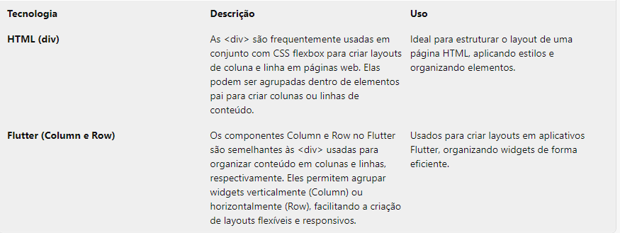
Divs vs. Container

Slide 12
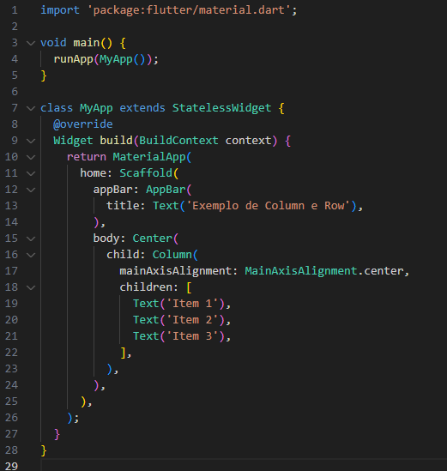
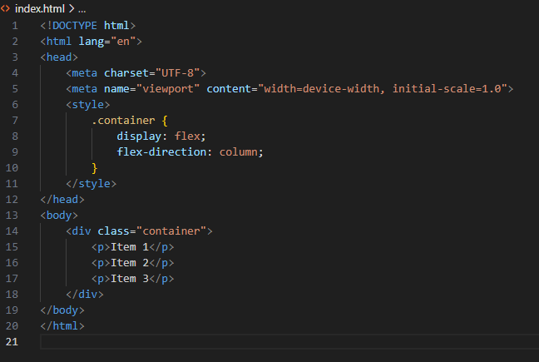
Divs vs. Container

Slide 13
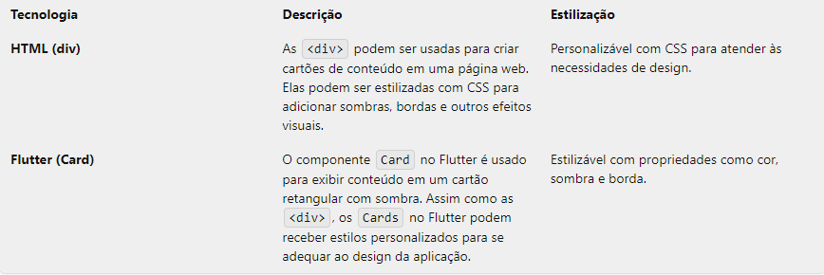
Divs vs. Card

Slide 14
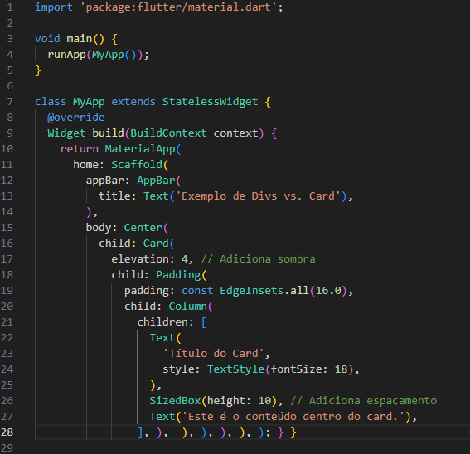
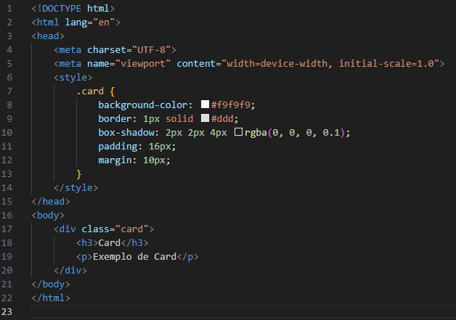
Divs vs. Card

Slide 15
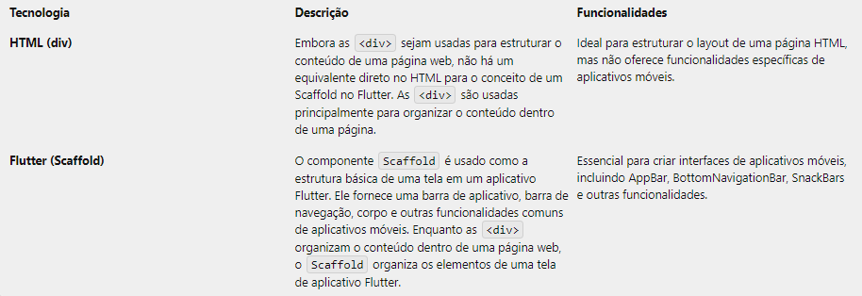
Divs vs. Scaffold:

Slide 16
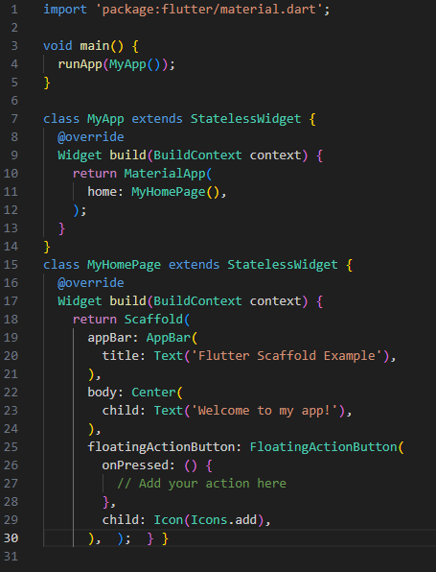
Divs vs. Scaffold:

Slide 17
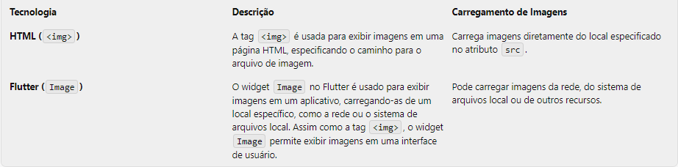
<img> vs. Image

Slide 18
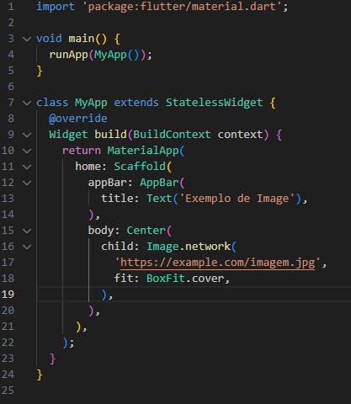
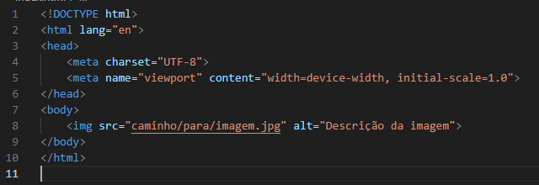
<img> vs. Image

Slide 19
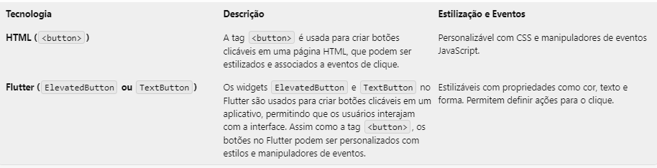
<button> vs. ElevatedButton ou TextButton

Slide 20
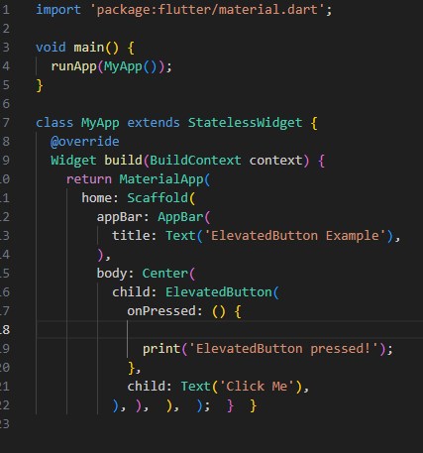
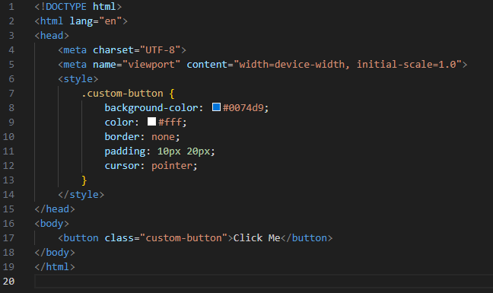
<button> vs. ElevatedButton ou TextButton

Slide 21
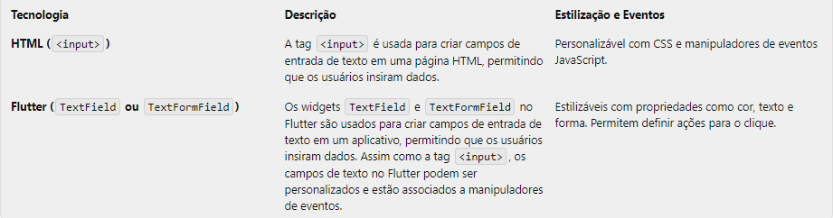
<input> vs. TextField ou TextFormField

Slide 22
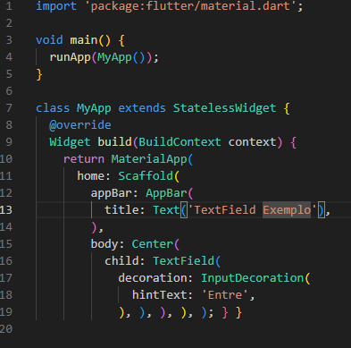
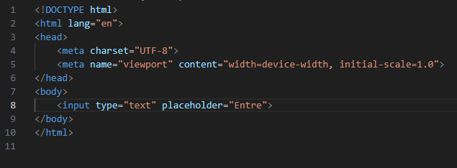
<input> vs. TextField ou TextFormField

Slide 23
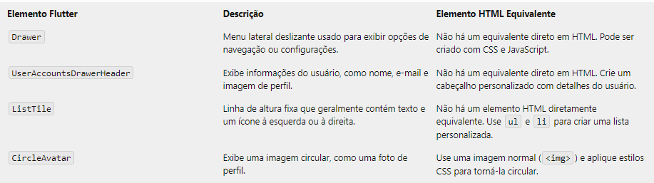
Elementos x HTML

Slide 24
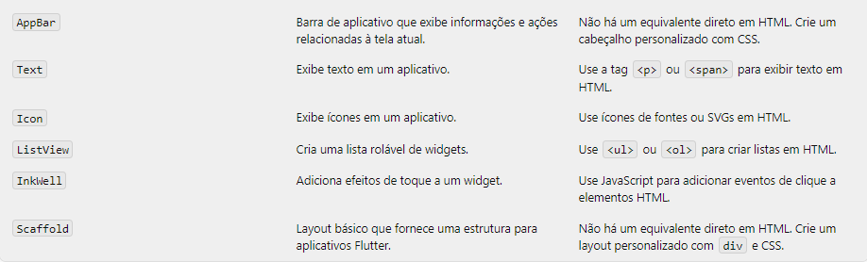
Elementos x HTML

Slide 25
Questões:
1) Qual é o objetivo do widget Drawer no Flutter?
- A) Exibir uma lista de opções de navegação.
- B) Criar um menu suspenso.
- C) Exibir informações do usuário.
- D) Mostrar uma barra de pesquisa.
- E) Exibir uma lista de itens em uma gaveta lateral.

Slide 26
Questões:
2) O que o widget UserAccountsDrawerHeader faz?
- A) Exibe uma imagem de perfil do usuário.
- B) Mostra o nome do usuário.
- C) Cria um cabeçalho personalizado para a gaveta.
- D) Exibe informações de contato do usuário.
- E) Cria um botão de logout.

Slide 27
Questões:
3) Qual é a função do widget ListTile dentro do Drawer?
- A) Exibir um ícone.
- B) Criar um item de menu.
- C) Mostrar um título.
- D) Exibir uma descrição.
- E) Criar um botão de ação.

Slide 28
Questões:
4) O que o widget CircleAvatar representa?
- A) Uma imagem de perfil circular.
- B) Um ícone circular.
- C) Um botão circular.
- D) Uma caixa de seleção circular.
- E) Uma seta circular.

Slide 29
Questões:
5) Qual é a finalidade do widget AppBar?
- A) Exibir um menu de navegação.
- B) Criar uma barra de pesquisa.
- C) Mostrar o título da página.
- D) Exibir informações do usuário.
- E) Criar um botão de ação.

Slide 30
Questões:
6) O que o widget Text faz?
- A) Exibe uma imagem.
- B) Cria um botão.
- C) Mostra texto na tela.
- D) Exibe um ícone.
- E) Cria um campo de entrada de texto.

Slide 31
Questões:
7) Qual é a função do widget Icon ?
- A) Exibir uma imagem.
- B) Criar um botão.
- C) Mostrar um ícone.
- D) Exibir texto.
- E) Criar um campo de entrada de texto.

Slide 32
Questões:
8) O que o widget ListView faz?
- A) Exibe uma lista de itens rolável verticalmente.
- B) Cria uma lista de opções de seleção.
- C) Mostra uma lista de imagens.
- D) Exibe uma lista de itens em uma gaveta lateral.
- E) Cria uma lista de abas.

Slide 33
Questões:
9) Qual é a finalidade do widget InkWell?
- A) Exibir uma imagem.
- B) Criar um botão.
- C) Adicionar interatividade, como toque, a um elemento.
- D) Exibir texto.
- E) Criar um campo de entrada de texto.

Slide 34
Questões:
10) O que o widget Scaffold faz?
- A) Exibe uma imagem.
- B) Cria um botão.
- C) Define a estrutura básica de uma tela.
- D) Exibe texto.
- E) Cria um campo de entrada de texto.

Slide 35
Gabarito
Gabarito: A C B A C C A A C C

